Slide 1
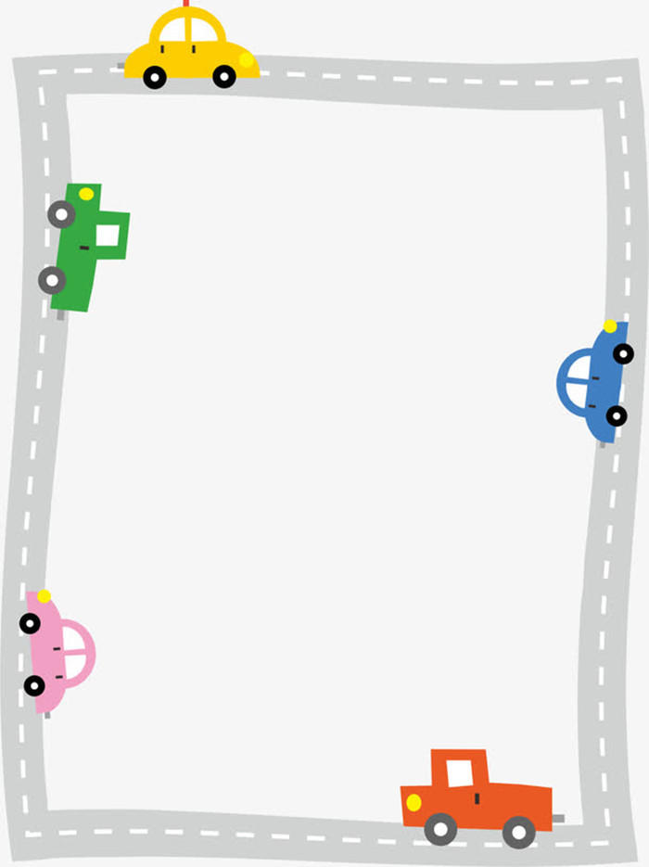
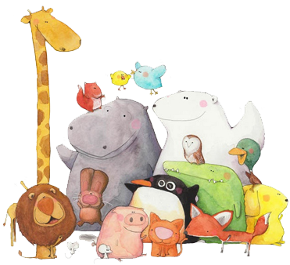
Thứ …ngày…tháng…năm 2022
Tiếng Việt: Viết
Ôn viết chữ hoa A, Ă, Â

Slide 2
Viết
Ôn viết chữ hoa a, ă, â

Slide 3
1. Ôn viết chữ hoa A, Ă, Â

Slide 4
1. Ôn viết chữ hoa A, Ă, Â

Slide 5
1. Ôn viết chữ hoa A, Ă, Â

Slide 6
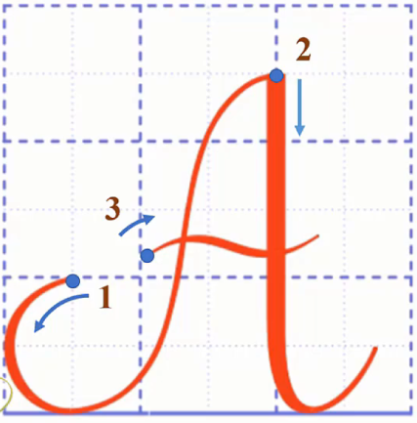
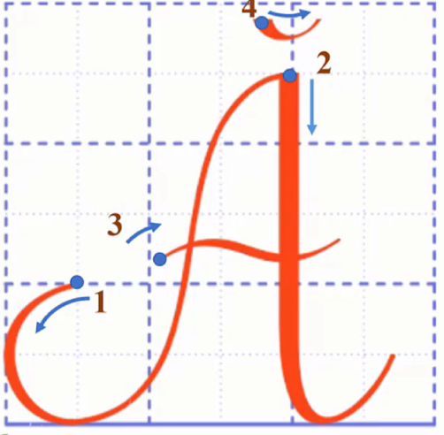
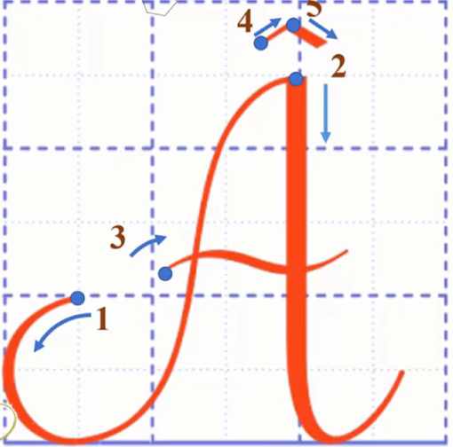
1. Ôn viết chữ hoa A, Ă, Â
VIẾT BẢNG
VIẾT VỞ
TẬP VIẾT

Slide 7
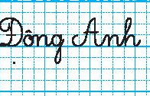
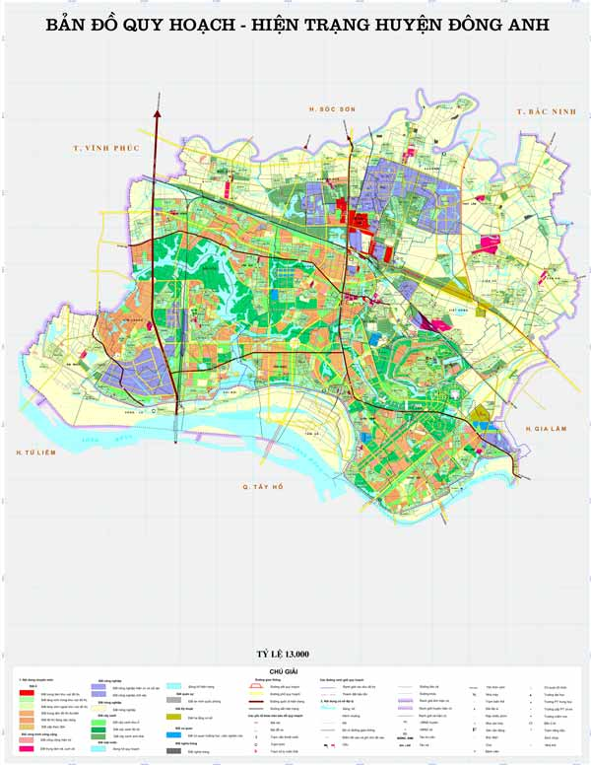
2. Viết ứng dụng
a. Viết tên riêng
VIẾT BẢNG
VIẾT VỞ
TẬP VIẾT
Đông Anh là huyện nằm ở phía bắc Thủ đô Hà Nội, cách trung tâm thành phố 15 km.

Slide 8
2. Viết ứng dụng
b. Viết câu
Câu ca dao giới thiệu về một miền quê có di tích gắn liền với câu chuyện An Dương Vương xây Cổ Loa.
Những chữ nào viết hoa?
Những chữ viết hoa là: A, Đ, G, L, T, V.

Slide 9
Viết câu ứng dụng vào vở

Slide 10
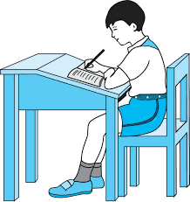
1. Tư thế ngồi viết:
- Lưng thẳng, không tì ngực vào bàn.
- Đầu hơi cúi.
- Mắt cách vở khoảng 25 đến 30 cm.
- Tay phải cầm bút.
- Tay trái tì nhẹ lên mép vở để giữ.
- Hai chân để song song thoải mái.
2. Cách cầm bút:
- Cầm bút bằng 3 ngón tay: ngón cái, ngón trỏ, ngón giữa.
- Khi viết, dùng 3 ngón tay di chuyển bút từ trái sang phải, cán bút nghiêng về phía bên phải, cổ tay, khuỷu tay và cánh tay cử động mềm mại, thoải mái;
- Không nên cầm bút tay trái.

Slide 11
Hẹn gặp lại các em!

